Slide 1
Aquisição de Terras Estrangeiros:
a regulação jurídica no Brasil
Junior Fideles Procurador Federal
Mestre em Direito Agrário
Notes:
1

Slide 2
Constituição federal de 1988
Constituição Federal de 1988
Art. 190. A lei regulamentará e limitará a aquisição ou o arrendamento de propriedade rural por pessoa física ou jurídica estrangeira e estabelecerá os casos que dependerão de autorização do Congresso Nacional.
Lei nº 5.709/1971
Regula a aquisição de imóvel rural por estrangeiro residente no País ou pessoa jurídica estrangeira autorizada a funcionar no Brasil.
Lei nº 8.629/1993
O estrangeiro residente no País e a pessoa jurídica autorizada a funcionar no Brasil só poderão arrendar imóvel rural na forma da Lei nº 5.709/71.
Lei nº 5.709/1971
Lei nº 8.629/1993

Slide 3
capital internacional
Pessoa Jurídica Estrangeira Autorizada a funcionar no Brasil (poucas).
Pessoa Jurídica Brasileira – constituída sob as leis brasileiras.
Pessoa Jurídica Brasileira Controlada por estrangeiro (regara).
(pessoas estrangeiras, físicas ou jurídicas, detém a maioria do seu capital social, residam ou tem sede no exterior e tem poder de mando – Parecer AGU/LA nº 01/2010).

Slide 4
LIMITES DE ÁREA PARA AQUISIÇÕES
PF | Até 03 MEIs | Aquisição livre. Exceção: Faixa de fronteira
PF | De 03 a 20 MEIs | Autorização INCRA, sem projeto de exploração
PF | Acima de 20 a 50 MEIs | Autorização INCRA, com projeto
PF | Acima de 50 MEIs | Autorização Congresso Nacional, com projeto
PJ | Até 100 MEIs | Autorização INCRA, com projeto de exploração
PJ | Acima de 100 MEIs | Autorização Congresso Nacional, com projeto E se estiver localizada na faixa de fronteira?
MEI – Módulo de Exploração Indefinida
É uma referência de medida adotada no Brasil que vária de 5 a 100 hectares.
1 hectare (ha) = a 10.000 m²

Slide 5
Outros limites PARA AQUISIÇÕES
Área por município (máximo de 25% do território);
Área por nacionalidade (40% da área adquirida);
Faixa de Fronteira/área de segurança nacional – necessita autorização específica – Conselho de Defesa Nacional;

Slide 6
Fiscalização e controle
Responsável – Incra (Instituto Nacional de Colonização e Reforma Agrária – Agência Brasileira de Terras);
Autorização prévia;
Sanções – invalidade da aquisição;
Difícil fiscalização das mudanças de controle societário, sobretudo nas sociedades de capital aberto.
Fundos de pensão – investimento indireto;
Fundos imobiliários – investimento direto;

Slide 7
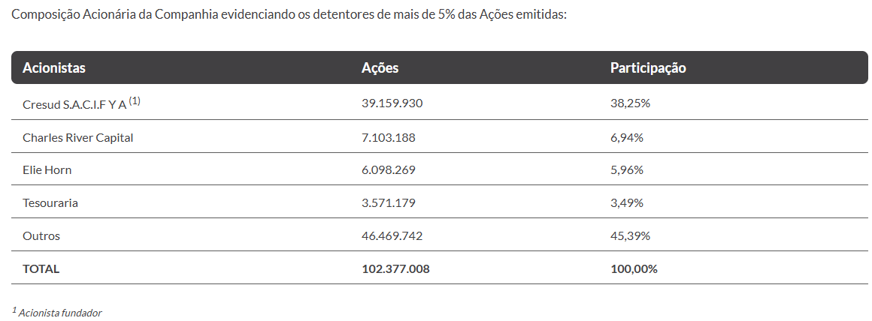
Bolsa de Valores – AGRO3

Slide 9
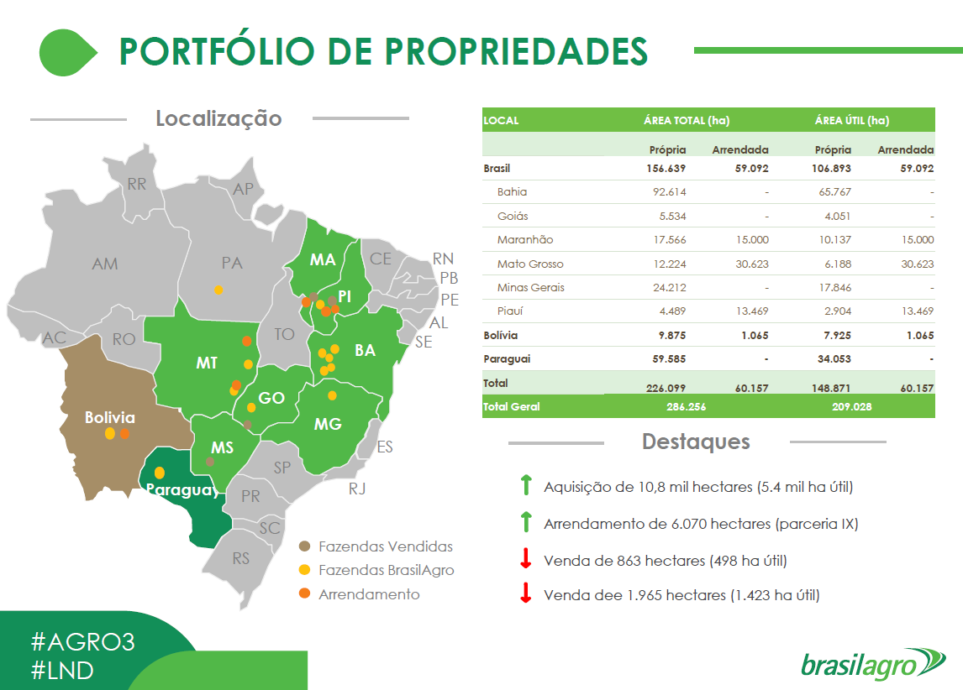

Slide 10
Ausência de controle e conhecimento sobre as terras em controle estrangeiro;
Pressão do capital produtivo e especulativo por terras;
Dificuldade de demarcação e pressão por desafetação das terras protegidas e fora do mercado financeiro.
- Terras indígenas;
- Unidades de Conservação;
- Agricultores familiares;
- Populações tradicionais;
- Terras Públicas;
consequências

Slide 11
Revisão da Legislação – Função Social da Terra, afetações constitucionais (RA, TI, TQ, UC) e interesse nacional;
Fiscalização/controle;
Consequências para o descumprimento das restrições.
Desafios

Slide 12
Apenso: PL 2289/2007; PL 2376/2007; PL 3483/2008; PL 4240/2008; PL 4059/2012; PL 1053/2015; PL 2964/2022.
Retira restrições à aquisição:
- Não há restrição a empresas jurídica brasileiras controladas por estrangeiros, que poderão adquirir e arrendar livremente;
Aprovação do Conselho de Defesa Nacional apenas para:
- ONGs com sede no exterior o financiada por estrangeiros;
- fundações constituídas ou financiadas por estrangeiros;
- fundos soberanos;
- Pessoas jurídicas estrangeiras – quando for adquirir imóvel no Bioma Amazônia
PL nº 2.963/2019
- Aprovado no Senado em 2020
- Em tramitação na Câmara

Slide 13
Revoga a Lei nº5.709/1971;
Convalida todas as aquisições anteriores;
Torna “anuláveis” as aquisições feitas em desacordo com a nova lei;
Atribui ao regulamento a definição de quem vai fiscalizar;
Afirma que a propriedade adquirida por estrangeiro deve cumprir função social;
Estados devem estimular projetos por meio de: zoneamento; licenciamento; incentivos fiscais e política tributária (art. 20)
PL nº 2.963/2019
- Aprovado no Senado em 2020
- Em tramitação na Câmara

Slide 14
Obrigado!
junior.fideles@agu.gov.br

